Slide 1
맛집 추천 서비스
팀명: 비전이동
Notes:
안녕하십니까? 맛집 추천 서비스를 발표하게 될 팀 비전이동입니다.
여러분들은 주변의 맛집에 대해 잘 알고 계신가요?
잘 알고 계시더라도, 주변 동네를 벗어나게 된다면 맛집은 고사하고, 식당이 어디에 있는지조차 알기 어렵습니다.
다행히, 맛집에 대한 정보는 이미 많은 곳에서 제공하고 있습니다. 문제는 너무 많다는 점이겠지요.

Slide 2
목차
필요성
설계
- 사용자의 요구 분석
- Youtube Video 처리
- 감성분석
- 키워드 추출
동작

Slide 3
필요성
기존 서비스: 광고, 가짜 리뷰, 정확하지 않은 정보
신뢰도: 댓글 < 블로그 < 영상
Notes:
맛집에 대해 검색했더니, 광고성 댓글이나 가짜 리뷰가 나올 수도 있고, 이러한 것들에 가려져, 정작 원하는 정보를 놓쳐버릴 수도 있습니다.
그리고 리뷰 내용의 질을 추구하자고 한다면, 댓글 보다는 블로그, 블로그 보다는 영상 쪽이 정보가 다양하고 상세합니다.
하지만 이를 개인이 일일이 찾아보는 것은 효율이 매우 떨어지게 됩니다.

Slide 4
설계
사용자의 요구 분석
사용자의 요구사항에 대한 자연어의 처리
Video 처리
YOLO v8을 통해 영상 분석
리뷰의 자연어 처리
감성분석 및 키워드 추출
Notes:
따라서 저희는 아래 3개 단계를 통해, 기존의 추천 서비스에서 강화하고자 합니다.
첫째는 사용자의 요구 분석, 둘째는 Youtube 영상 데이터 처리, 세번째는 리뷰에 대한 자연어 처리입니다.

Slide 5
설계: 사용자의 요구 분석
기존 서비스 검색창
본 서비스 검색창
식당명
주소
카테고리
식당명
주소
카테고리
자연어로 검색
Notes:
사용자들이 검색을 할 때, 일반적으로는 식당명, 주소, 카테고리 등으로 검색을 합니다.
자신이 특정 음식을 먹고 싶은 경우에는 문제가 되지 않지만, 이를 정하지 않은 경우에는 이러한 검색 방법은 곤란함을 낳습니다.
예를 들어, 면요리가 먹고 싶은데, 짜장면, 국수, 칼국수, 냉면... 이들을 하나씩 검색해서 비교하기란 어렵습니다.
그렇다고 이들을 사용자가 선택할 수 있게 제공해버리면, 너무 많은 정보가 오히려 사용자에게 혼란을 가져다줄 수 있습니다.
따라서 검색 시, 사용자의 요구사항을 자연어로 입력받아, 이를 GPT로 넘겨, 정해진 카테고리 중 일부를 답변받는 방식으로 처리했습니다.

Slide 6
설계: Youtube Video 처리
조건없이 영상을 가져오는 것은 많은 어려움이 있다
영상의 관련성
영상 속
음식 종류
영상 속
식당 정보
Notes:
이제 추천 시 제공하는 영상을 선정할 것인데, 이 영상을 조건없이 가지고 오는 것은 많은 어려움이 있습니다.
저희가 겪었던 어려움은 크게 아래의 3가지였습니다.
처음으로는 영상이 음식에 대한 영상이 맞는가? Youtube를 사용하다보면 느끼셨을 수 있는데, 검색어와 실제 제공되는 영상이 관련성이 떨어지는 경우가 종종 있습니다.
두번째로는 영상이 보여주는 음식이 정확히 무엇인가? 입니다. 아무리 똑똑하게 만들어도, 피자와 파전조차 AI에게는 구분하기 어려울 것입니다.
마지막으로는 영상 속의 음식점은 어디의 어느 음식점인가? 입니다. 대부분은 Youtube 상세설명에 적혀있긴 하나, 이들이 일정한 양식을 가지고 있는 것이 아니기에, 정보를 추출하는 데에 어려움이 있습니다.

Slide 7
설계: Youtube Video 처리
지방행정데이터에서 식당목록 저장
Kakao map을 통해, 식당 정보 및 카테고리 저장
저장된 정보를 통해 Youtube에 검색
얻은 영상의 신뢰성 확보
Notes:
따라서 저희는 아래의 단계를 통해 데이터를 쌓았습니다.
먼저 식당 목록을 국가API를 통해 저장한 뒤, 이를 kakao map을 통해 추가적인 정보를 얻었습니다.
그리고 이들 식당에 대하여 youtube에 검색을 한다면, 앞선 문제를 대부분 해결할 수 있습니다.
부족한 부분은 다음과 같은 방법으로 신뢰성을 확보했습니다.

Slide 8
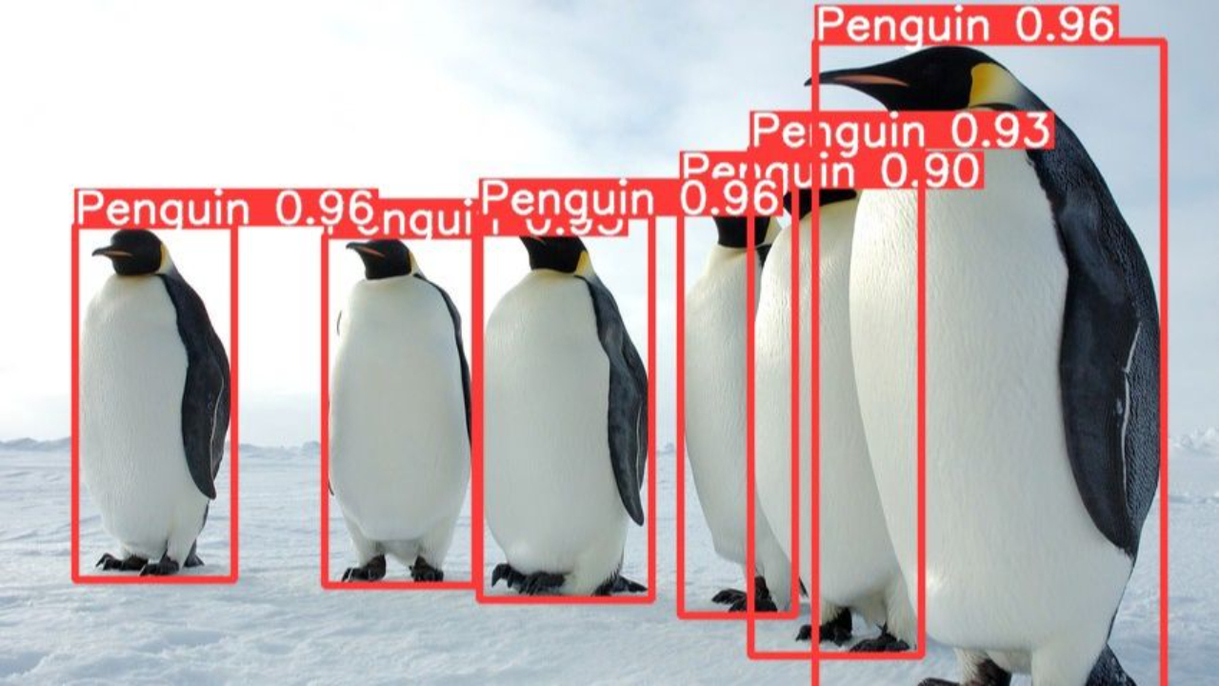
설계: Youtube Video 처리
YOLO: 실시간 객체 탐지를 위한 딥 러닝 알고리즘
Notes:
(2초쯤 뒤) 아래 사진은, 사진 속 펭귄 객체를 YOLO를 통해 detection한 것인데요,
저희는 YOLO의 객체 탐지를 통해, 영상 속 객체가 음식인지 확인하는 과정을 거쳐, 영상의 신뢰성을 확보했습니다.
영상 속 음식의 종류 구별이 어렵다는 문제점은, 식당 정보를 확보할 때, 식당의 메뉴를 얻었기에, 이 메뉴 범위에서만 탐색을 해서 더 높은 신뢰성을 확보할 수 있었습니다.

Slide 9
설계: 감성분석
Youtube 영상에는, 영상 시청자들이 남긴 정보 또한 있다.
댓글 수, 좋아요 수 등은 얻기 쉽다.
댓글 내용의 긍정, 부정 등은 직접적으로 얻기 힘들다.
→ 댓글을 형태소 단위로 나눠서, 이들의 감정을 점수화

Slide 10
설계: 키워드 추출
블로그 글 등은 내용이 긺 → 감성분석이 적합하지 않다.
따라서 식당의 특징이 될 수 있는 키워드를 추출
해당 키워드는, 앞선 자연어 검색 대상이 된다.

Slide 11
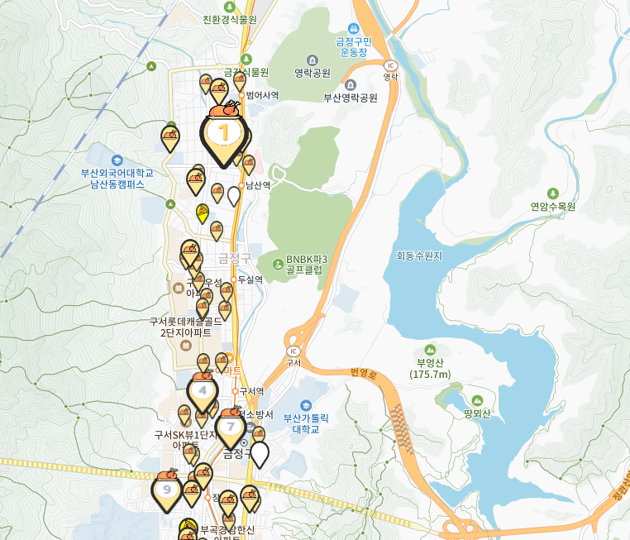
동작: 검색 결과 표시

Slide 12
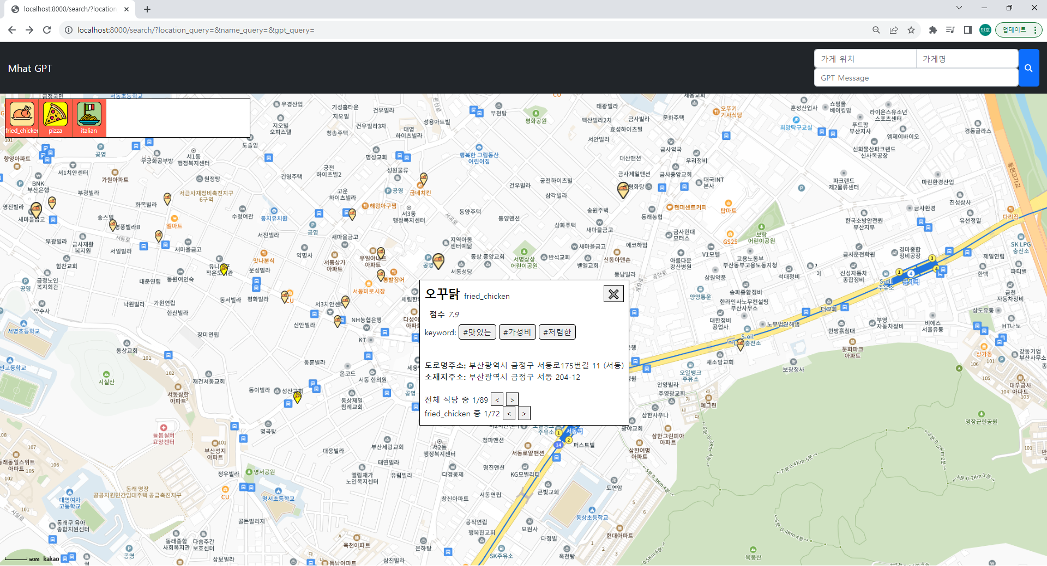
동작: 식당 정보 및 키워드

